Slide 1
lA shoah
di
Claudia Panico
e
Giada Antignani
I D

Slide 2
Tempo e luogo
Nel 1935 vennero emanate in Germania le leggi di Norimberga che consistono nella legge della cittadinanza del Reich e la legge per la protezione del sangue e del onore tedesco.

Slide 3
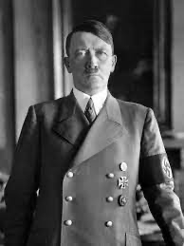
L’ideologia di Hitler
Adolf Hitler, il Führer e Capo del Partito Nazista, formulò e articolò i principi di quella che sarebbe poi diventata l'Ideologia del Nazismo. Egli considerava se stesso un teorico profondo e acuto, convinto di aver trovato la chiave per comprendere un mondo straordinariamente complesso. Egli credeva che le caratteristiche fondamentali di un individuo, le sue attitudini, le abilità e i comportamenti fossero determinati dalla razza. Nella visione di Hitler tutti i gruppi etnici, le razze o i popoli della terra(egli usava questi termini come sinonimi)possedevano tratti che venivano trasmessi immutabilmente di generazione in generazione. Di conseguenza, nessun individuo poteva liberarsi delle caratteristiche innate della propria razza. Inoltre, tutta la storia umana poteva essere spiegata in termini di lotta tra razze diverse. Essi credevano che gli esseri umani,fin dal primo comparire della razza umana nella Preistoria, potessero essere classificati collettivamente in «razze».

Slide 4
Le alleanze della seconda guerra mondiale
I tre membri principali dell’alleanza conosciuta come Asse erano Germania, Italia e Giappone. Questi Paesi erano guidati dal dittatore tedesco Adolf Hitler, dal dittatore italiano Benito Mussolini e dall’imperatore giapponese Hirohito. Nel settembre del 1940, i tre Paesi formalizzarono la loro alleanza tramite il Patto Tripartito. Successivamente, altri cinque Paesi aderirono al Patto Tripartito diventando potenze dell’Asse. Tali Paesi erano: Bulgaria, Croazia, Ungheria, Romania e Slovacchia. Tutti e sei gli alleati europei dell’Asse della Germania parteciparono all’Olocausto, uccidendo gli ebrei o trasferendoli sotto la custodia tedesca per essere uccisi.
Le potenze degli Alleati erano guidate da Gran Bretagna, Stati Uniti e Unione Sovietica. Questi Paesi erano guidati dal primo ministro inglese Winston Churchill, dal presidente statunitense Franklin D. Roosevelt e dal premier sovietico Joseph Stalin. Il 1° gennaio 1942, gli Alleati formalizzarono la loro alleanza firmando la Dichiarazione delle Nazioni Unite. Lo stesso giorno, altri quindici stati indipendenti firmarono la Dichiarazione. Inoltre, la Dichiarazione fu firmata dai governi in esilio di altri otto stati che in quel momento storico erano occupati dalle potenze dell’Asse. Entro il marzo del 1945, altri ventuno stati dichiararono guerra alla Germania e firmarono la Dichiarazione.

Slide 5
I campi di concentramento
Tra il 1933 e il 1945, la Germania Nazista e i loro alleati crearono più di 40.000 campi di concentramento e altre strutture carcerarie. Questi campi furono usati per diversi scopi, tra i quali i lavori forzati, la detenzione di chi era considerato nemico dello Stato, e l'eliminazione in massa dei prigionieri. Il numero complessivo di queste strutture continua a crescere grazie all'analisi dei dati lasciati dai Nazisti stessi.
Fin dal suo avvento al potere, avvenuto nel 1933, il regime Nazista aveva cominciato a realizzare una serie di strutture destinate a imprigionare e poi eliminare i cosiddetti “nemici dello Stato”. La maggior parte dei prigionieri, in quel primo periodo, era costituita da cittadini tedeschi: comunisti, socialisti, social-democratici, Rom (Zingari), Testimoni di Geova, omosessuali, e individui accusati di comportamenti ritenuti asociali o devianti. Queste strutture venivano chiamate “campi di concentramento” in quanto servivano a “concentrare” fisicamente i prigionieri in un unico luogo.

Slide 6
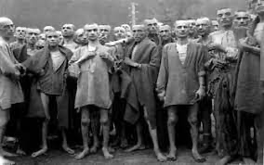
Lavori forzati
I Nazisti obbligarono ai lavori forzati milioni di persone, per la maggior parte ebrei, ma anche vittime appartenenti ad altri gruppi etnici e sociali; le condizioni nelle quali tali lavori venivano effettuati erano brutali e disumane. Fin dalla realizzazione, iniziata nell’inverno del 1933,dei primi ampi di concentramento nazisti e delle strutture di detenzione i lavori forzati - spesso insensati e umilianti, effettuati senza le attrezzature, gli indumenti e il nutrimento che sarebbero stati necessari – rappresentarono una parte fondamentale nel sistema dei campi di concentramento.

Slide 7
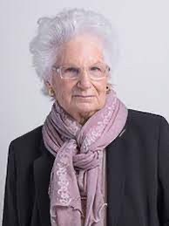
Testimonianze
Durante il giorno della memoria molti film e testimonianze vengono mandati in onda sui canali televisivi tra cui: le testimonianze di Liliana Segre, Sami Modiamo
Liliana Segre:
Nata nel 1930, nell’inverno del 1944 Liliana Segre fu costretta a salire su un camion che attraversava Milano per raggiungere i sotterranei della stazione Centrale e il binario 21, da dove partivano i treni per Auschwitz-Birkenau. Suo padre era con lei, ma non lo vedrà più. "Imparai in fretta - racconta la donna - che lager significava morte, fame, freddo, umiliazioni, torture, esperimenti".
Nel campo la superstite lavorava in una fabbrica di munizioni. Una volta una compagna, una ragazza francese di nome Janine, si era ferita gravemente a una mano. Mentre, durante la selezione, ne veniva decretata la condanna a morte immediata, Liliana Segre confessa di non essersi voltata: "Avrei voluto farlo, solidarizzare con Janine. Non lo feci. È un pensiero che mi tormenta sempre".
La sopravvissuta ha anche descritto più volte la cosiddetta "marcia della morte", durante la quale i prigionieri furono costretti a seguire i nazisti in fuga. Fino a quando questi ultimi si tolsero la divisa per nascondersi tra la popolazione civile. Una SS gettò a terra la sua pistola. La donna pensò: "Prendo l'arma e la uccido". Poi si bloccò. "No, non la prendo". E in quel momento, dice la Segre, "ha vinto la vita".

Slide 8
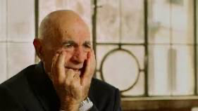
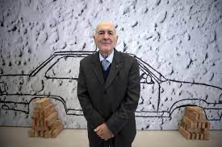
Sami Modiano: «Non dimenticate quello che è stato. Noi sopravvissuti abbiamo raccontato e continueremo a parlare finché avremo forza, voi dovrete farlo quando non ci saremo più». È un appello accorato, tra le lacrime, quello di Sami Modiano, 92 anni, superstite della Shoah. In questa settimana in cui il 27 gennaio sarà celebrato il Giorno della Memoria, è affaticato, pieno di impegni, chiamato a testimoniare o rilasciare interviste da mattina a sera. Ma non si sottrae e, parlando sempre con trasporto e infinta dolcezza, cerca di rispondere a tutti, con una sola richiesta: «Raccontare quello che ho visto ad Auschwitz-Birkenau, nient’altro, niente politica». È coetaneo di Liliana Segre, ha vissuto lo stesso orrore e come lei ha deciso, dopo molti anni di silenzio, di testimoniare. È anche consapevole che non sarà lo stesso quando gli ultimi superstiti non ci saranno più, ma si dice meno pessimista della senatrice a vita. Quest’ultima lo scorso lunedì ha espresso la forte preoccupazione che «tra qualche anno sulla Shoah ci sarà solo una riga nei libri di storia, poi neanche quella» e che attorno al Giorno della Memoria ci sia una certa stanchezza: «La gente già da anni dice “basta con questi ebrei, che cosa noiosa”». Del passato tragico e del possibile futuro, Sami Modiano parla con il «Corriere».

Slide 9
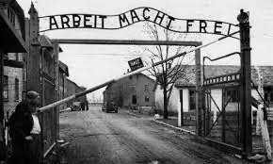
Liberazione
Si è stabilito di celebrare il Giorno della Memoria ogni 27 gennaio perché in quel giorno del 1945 le truppe dell'Armata Russa, impegnate nella offensiva Vistola-Oder in direzione della Germania, liberarono il campo di concentramento di Auschwitz.

